Slide 1
PATRONES DE DISTRIBUCIÓN
Ana Isabel Suárez Guerrero

Slide 2
PATRONES DE DISTRIBUCIÓN EN POBLACIÓN
Al azar
Agrupada
Uniforme

Slide 3
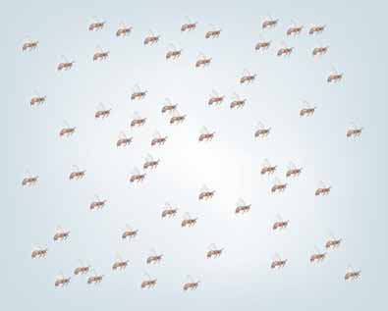
EJEMPLO: PATRÓN DE DISTRIBUCIÓN DE ABEJAS

Slide 4
Actividades para estimar Patrones de distribución
Patrón de distribución:
Sobreponer cuadrícula (5 x 5 cuadros) (en la siguiente diapositiva)
Elegir al azar 10 cuadros
Contar el número de individuos por cuadro
Elaborar tabla
¿Distribución al azar, agregada o uniforme?

Slide 5
EJEMPLO: PATRÓN DE DISTRIBUCIÓN DE MOSCAS

Slide 6
Actividades para estimar Escala de muestreo
Escala:
Sobreponer cuadrícula (5 x 5 cuadros)
Elegir al azar 10 cuadros
Contar el número de individuos por cuadro
Sobreponer cuadrícula (10 x 10 cuadros)
¿Cuál es la escala adecuada para el muestreo de la población?

Slide 8
Actividades para estimar Densidad
Densidad
Elegir un cuadro al azar
Contar número de individuos en el cuadro y extrapolar al número total de cuadros

Slide 10
Patrones de distribución Media / desviación estándar

Slide 11
MÉTODOS DE MUESTREO Y TAMAÑO POBLACIONAL
MUESTREO
SISTEMÁTICO
ALEATORIZADO
SECTORIZADO
TAMAÑO POBLACIONAL
Transectos y cuadrantes (superficies/volúmenes
Captura, marcaje y recaptura (individuos discretos)

Slide 12
Estimación de la abundancia
1. Cebos: Plátano machacada Drosophilas; celulosa (p.e. papel higiénico) termitas.
2. Trampas: Ratoneras, trampas de luz para noctuidos, agujeros en el terreno para escarabajos, redes de plancton.
Cantidad de ind. atrapados depende de densidad, comportamiento (actividad, movimiento) y habilidad para colocar trampas
3. Conteo de bolitas fecales / área
Conociendo la tasa promedio de defecación, y cantidad de bolitas fecales / área
4. Frecuencia de vocalización: El número de llamadas oídas durante 15 min
5. Registro de pieles: Cantidad de animales capturado por tramperos
6. Captura por unidad de esfuerzo de pesca: Ej. el número de peces por cien horas de arrastre.
7. Número de artefactos: Para poblaciones animales que dejan restos de su actividad. Ejemplo: insectos pueden y mudad.
8. Cuestionarios: A personas que habitan el área

